Slide 1
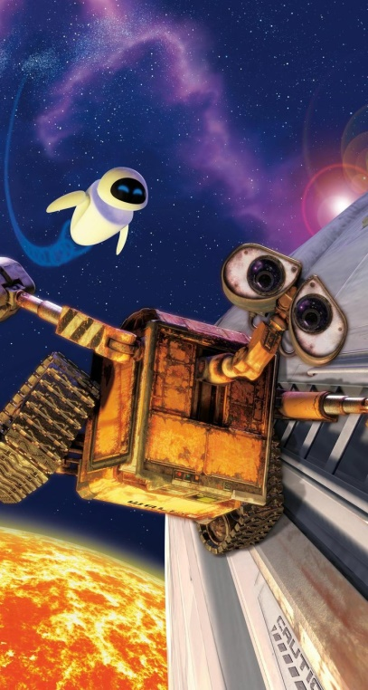
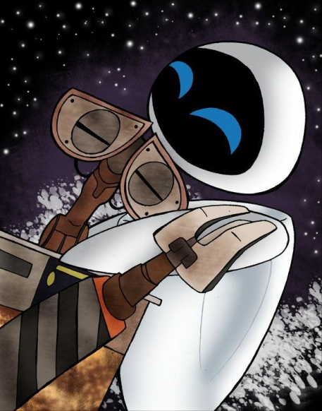
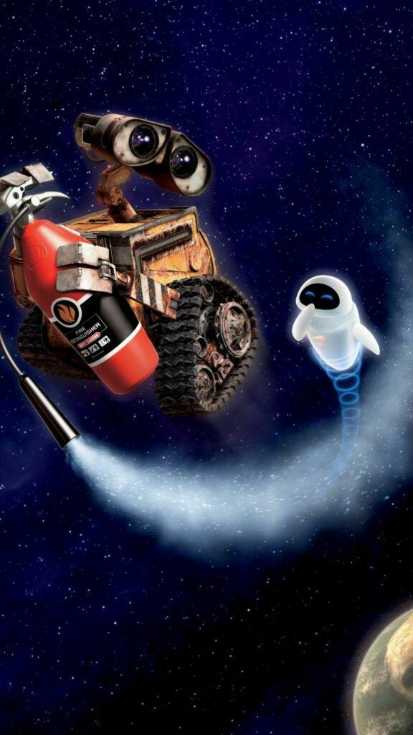
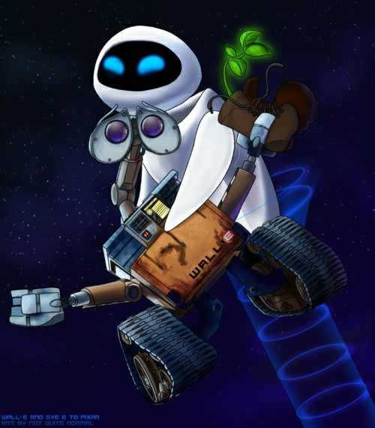
WALL E
Yayın tarihi: 21 Haziran 2008 (Los Angeles)
Yönetmen: Andrew Stanton
Yapımcı: Jim Morris
Ödüller: En İyi Animasyon Filmi Oscar'ı
Oyuncular: Jeff Garlin, Elissa Knight, Ben Burtt, Andrew Stanton,

Slide 2
ÖZET
Dünyada meydana gelen aşırı çöp birikimin ardından insanlar uzaya gemiler içinde yaşamaya gönderilir. İnsanlar uzayda rahat bir şekilde vakitlerini geçirirken dünyayı temizlemek için çöp düzenleyici robotlar insanlar tarafından görevlendirilir. Bu robotlar etraftaki çöpleri birleştirip onlardan geri dönüşüm sağlamak üzerine kurulmuşlardır.

Slide 3
Herkes dünyayı terk ettikten 700 yıl sonra dünyada kalan robotlardan geriye sadece Wall-e kalmıştır. Wall-e, görevini yerine getiren, tek arkadaşı hamamböceği olan, duygulara sahip sevecen bir robottur. Aynı zamanda hoşuna giden eşyaları kendi karavanında biriktirmeyi seven bir robottur. Örnek olarak tencere kapağı, zeka küpü, çatal- kaşık gibi şeyleri koleksiyonuna koymayı seven bir robottur. Bu koleksiyonda farklı ve tek olan bir şey vardır. O da canlı bir bitki.

Slide 4
Yıllar birbirini aynı şekilde kovalarken bir gün Wall-e, Eve adında dünyaya araştırma yapması için gönderilmiş bir araştırma robotu ile karşılaşır. Ve bu andan itibaren Wall-e‘nin hayatı tamamen değişir. Eve her yerde dünyayı kurtarmanın anahtarı sayılabilecek olan bitkiyi ararken Wall-e ile arkadaş olurlar ve aralarında bir sevgi bağı oluşmaya başlar. Bir gün Wall-e Eve’e koleksiyonunu gösterirken bulduğu bitkiyi de gösterir. Eve bu bitkiyi görünce Wall-e’den bu bitkiyi alır ve ona verilen görevi tamamlamış olur. Bir süre sonra Eve uzay aracı ile Axiom gemisine geri döndürülmek üzere yola çıkar. Bunu gören Wall-e, Eve’in gitmesine çok üzülüp onunla beraber gitmek ister ve gizlice uzay gemisine biner.

Slide 5
Uzaya gittiklerinde Eve bitkiyi göstermek için gemi kaptanının karşısına çıkar. Bu bitki dünyaya dönüş olabileceğinin haberidir ve Eve bunu kaptana götürmekle görevlendirilmiştir. Bitkiyi gören kaptan B. McCrea dünyaya dönüş protokolünü başlatmak üzere hazırlıklara başlar. Ancak bitki Eve’in koyduğu yerde değildir. Wall-e ile beraber Eve bitkiyi yerine götürmek için bazı tehlikeler atlatırlar ve sonunda birçok engele rağmen bitkiyi sağlam bir şekilde muhafaza etmeyi başarırlar. Bununla beraber dünyaya dönüş tek bir bitki ile gerçekleştirilir. 700 yıl içinde, teknoloji yüzünden yaşamaktan uzaklaşmış olan insanlar dünyaya dönerek yok olmak üzere olan dünyada o bitkiyi ekerek yeniden hayat kurmaya başlarlar. Filmin sonunda hem dünya kurtulmuştur hem de robotlar ve insanlar arasında barışçıl bir düzen sağlanmıştır.

Slide 6
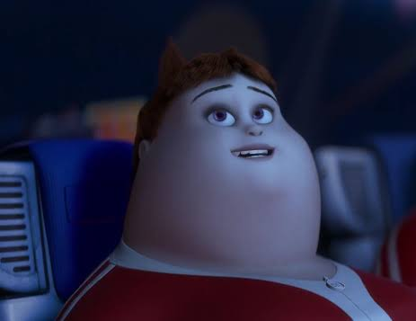
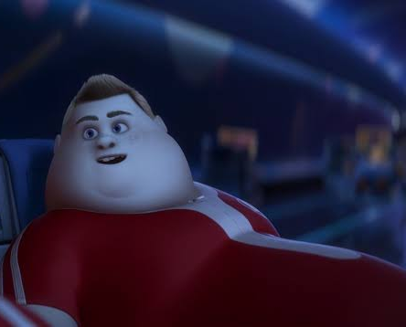
KARAKTERLER
MARY
JOHN

Slide 7
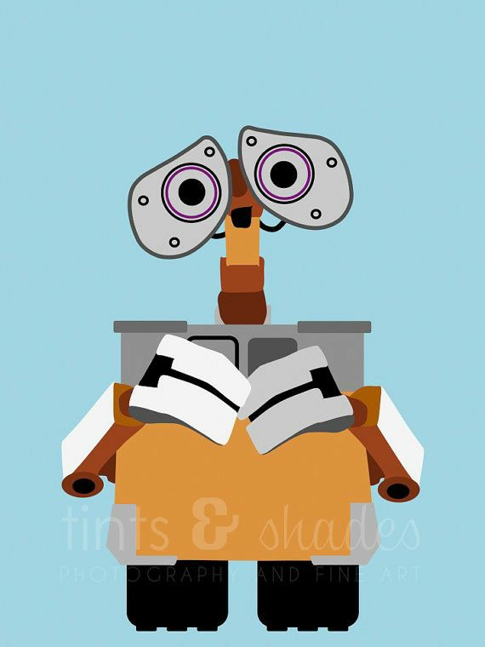
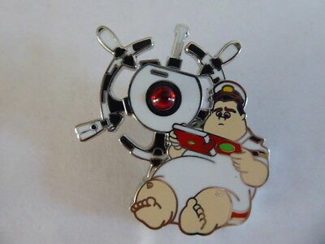
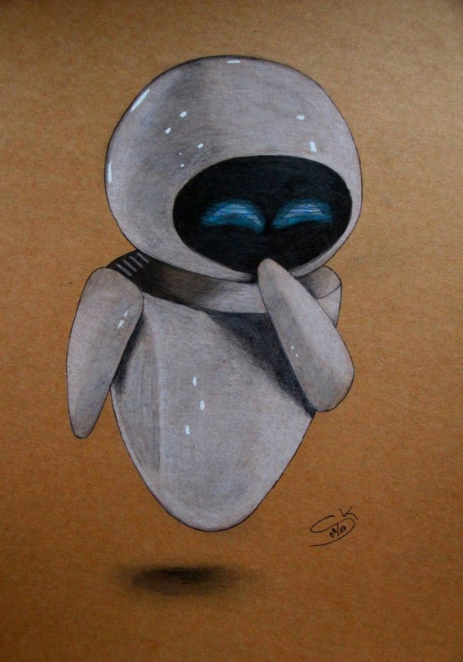
ANA KARAKTERLER
WALL E
B. McCREA
EVE

Slide 8
WALL-E
Wall-e dünyada tek başına kaldığı için derin bir hüzne sahiptir. Çöplükte farklı bulduğu şeyleri evine getirip incelemektedir yani meraklıdır. Eve’in heykelini yapması bize yaratıcı olduğunu göstermektedir. Çok duygusal ve iyi kalplidir. İnsanların dünyaya dönmesi için canını hiçe saymıştır bu da bize fedakar olduğunu göstermektedir. İnsanları dünyaya döndürme konusunda çok çaba sarf etmiş hiç vazgeçmemiştir bu yönden çok kararlı ve azimlidir. Ayrıca Wall-e çok sevgi dolu bir robottur. Eve’in peşinden hiç korkmadan uzay gemisine atlaması ise cesaretli olduğunu göstermektedir.

Slide 9
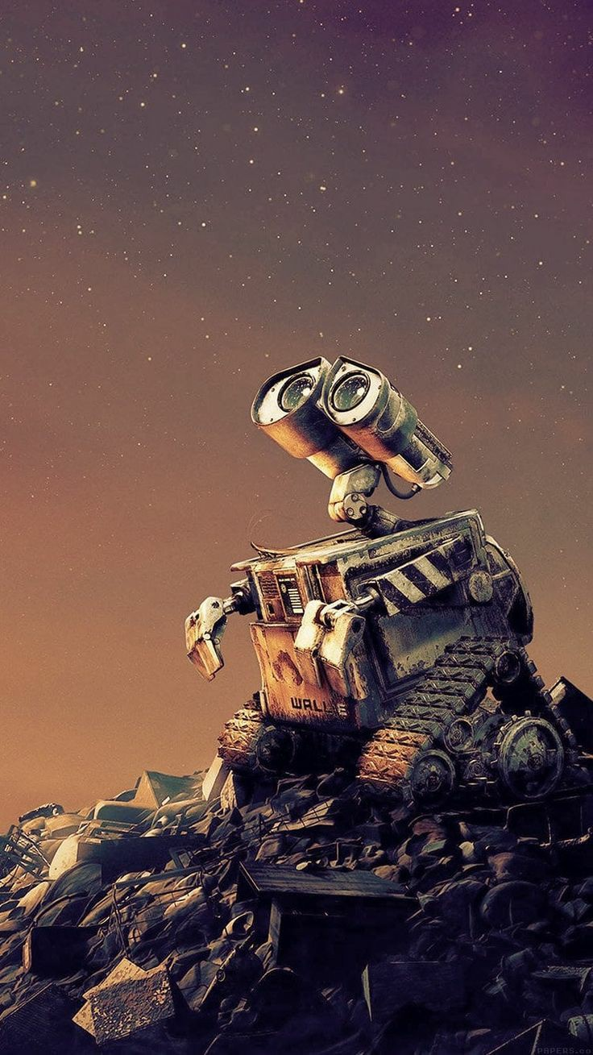
YARATICI
DUYGUSAL
İYİ KALPLİ
FEDAKAR
DÜŞÜNCELİ
MERAKLI
AZİMLİ
CESARETLİ
SEVGİ DOLU
KARARLI

Slide 10
EVE
Eve dünyaya gelişinde itaatkar, emirlere uyan bir robottu. İlk başlarda acımasızdı daha sonraları Wall-e’nin sevgisi karşısında Eve’de içindeki sevgiyi göstermeye başladı. Bitkiyi kaptana ulaştırmaya çalışması onun kararlı ve azimli olduğunu bize göstermektedir. Bitkiyi ulaştırmaya çalışırken izlediği yollar stratejik ve zeki olduğunu göstermektedir. Eve çalışkan ve sabırlı bir robottur bunu da görevini her koşulda ve şartta yapmaya çalışmasından çıkarmaktayız.

Slide 11
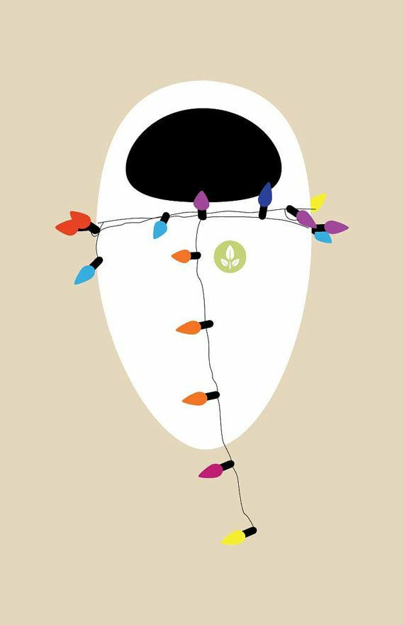
ÇALIŞKAN
SABIRLI
ZEKİ
STRATEJİK
İTAATKAR
DÜŞÜNCELİ
KARARLI
AZİMLİ

Slide 12
KAPTAN B. McCREA
Kaptan uzaydaki diğer insanlar gibi robotlara bağımlı yaşayan biridir. Eve’in getirdiği bitki ile birlikte dünyayı araştırmaya başladığını görmekteyiz bu onun meraklı biri olduğunu göstermektedir. Araştırmalarından sonra dünyaya gitmek istemesi yeniliklere açık biri olduğunu göstermektedir. Aynı zamanda cesaretli biridir oto pilota karşı çıkışı bunu göstermektedir. Dünyaya gittiğinde yapacaklarını hayal etmesi hayalperest olduğunu göstermektedir. Auto’yu etkisiz hale getirmek için yaptığı planda akıllı biri olduğunu göstermektedir.

Slide 13
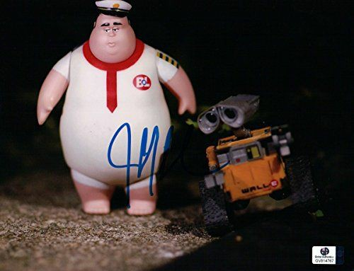
CESARETLİ
MERAKLI
AKILLI
HAYALPEREST
YENİLİKLERE AÇIK

Slide 14
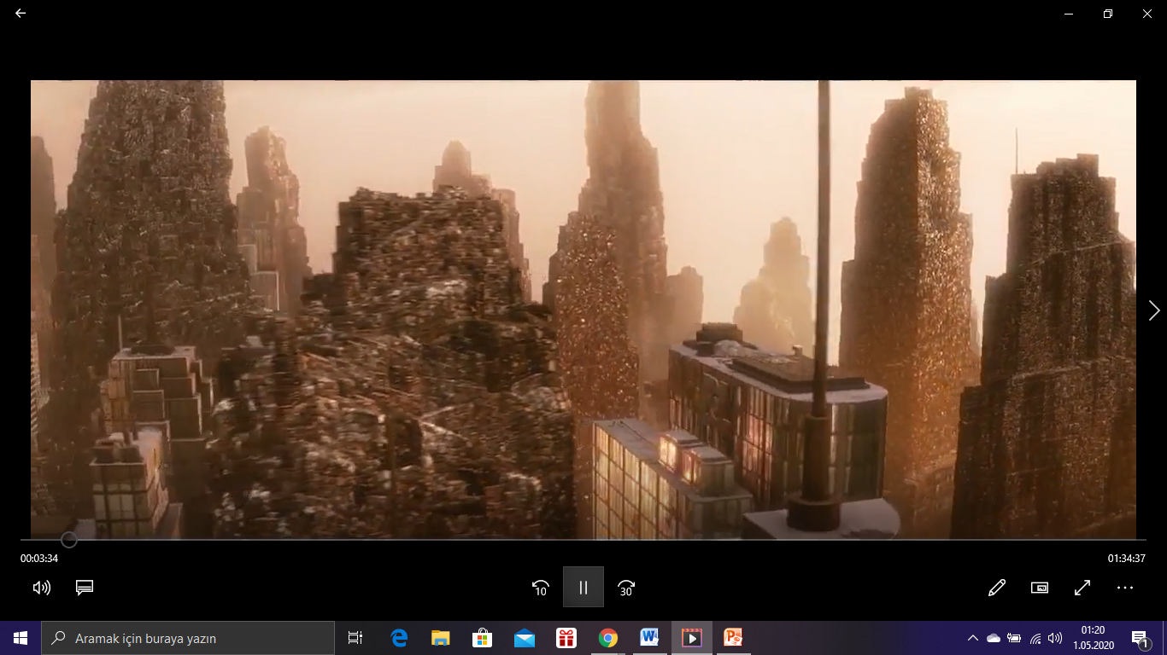
1.10-05.44

Slide 15
Filmin bu sahnesinde ilk olarak uzaydan dünyaya bakar şekilde giriş yapıldığını görmekteyiz. Burada dünya eski mavi beyazlığını yitirmiş ve kirli sarı bir renge bürünmüş gözükmektedir. Dünyanın bu renge bürünmesinin sebebi filmin ilerleyen kısımlarında ortaya çıkmaktadır. Gökdelenlerden bile uzun hale gelmiş çöp yığınları. Yeryüzü yaşanamayacak derecede çöplerle kaplanmıştır. Petrollerin, alış veriş merkezinin, bankaların kısacası dünyanın hakimi olan BNL şirketi dünyanın bu çöpleşmesi sonucunda insanları ‘Etrafınızda Çöp Mü Var Uzayda Çok Boşluk Var. Siz Yokken Dünyayı Temizleriz Bizde’ sloganını kullanarak ürettiği uzay gemileri ile uzaya göndermiştir.

Slide 16
Filmde bir panoda Wall-e cinsi robotların insanlar yokken dünyayı temizleyeceği gösterilmektedir. Ama geçen 700 yılın sonunda sadece Wall-e bu görevi devam ettirmektedir. Bu sahnede BNL şirketinin en iyi uzay gemisi olan Axiom’un reklamı yer almaktadır. Bu reklamda şirketin, gemileri insanların tüketim çılgınlığına devam edebilecekleri şekilde tasarladıkları görülmektedir. Dikkat çeken bir nokta ise yolculuğun 5 yıl olarak planlanmış olmasına karşın 700 yıl sürmesidir.

Slide 17
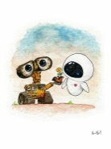
Sizce filmde dünyanın bu halde oluşunun sebebi insanların tüketim çılgınlığı mıdır ?
Bulunduğumuz zaman dilimine bakıldığında giderek filmin giriş sahnesine evirildiğimiz söylenebilir mi ? Sizce bu sahne olası geleceğimizin bir simülasyonu olabilir mi?

Slide 18
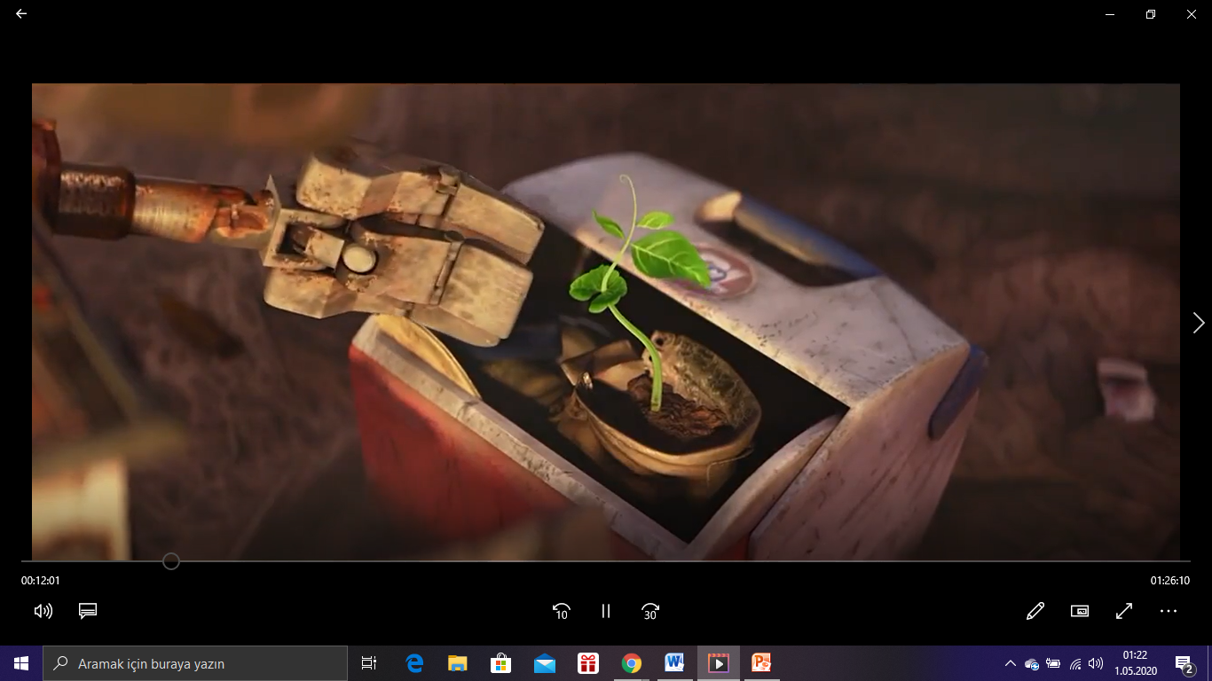
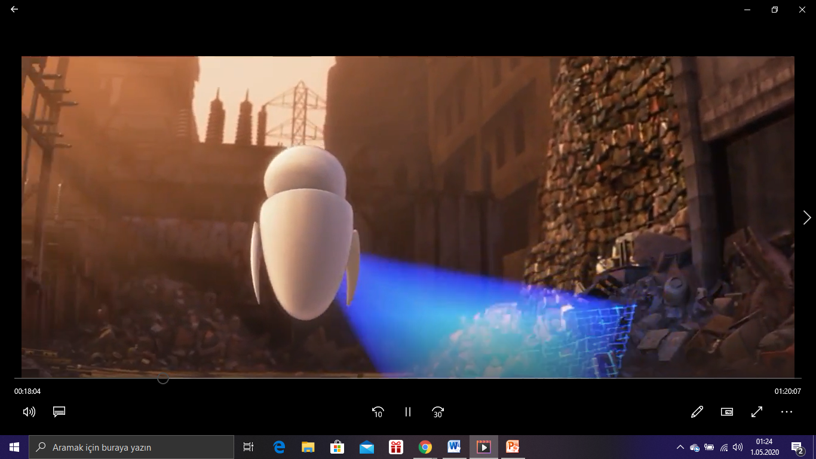
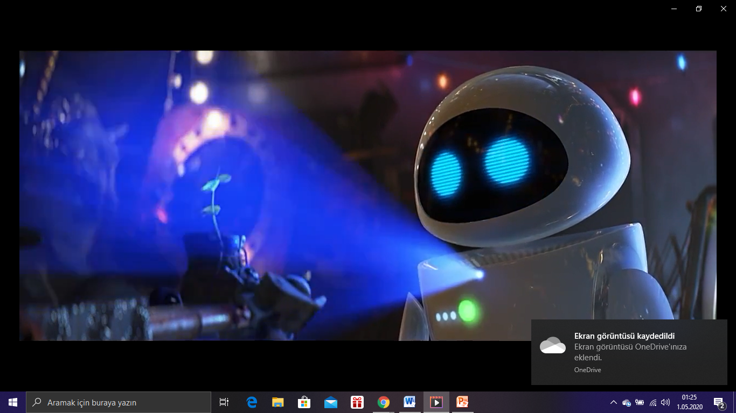
11.48-12.03
17.56-18.15
28.30-29.07

Slide 19
Bu sahnede hatta sahnelerde (3 sahne) ilk olarak Wall-e çöpleri preslerken bir bitkiye rastlar. Dünya için çok önemli bir şey bulmuştur fakat farkında değildir farklı olana ilgisinden ve düşünceli oluşandan bitkiyi toprağı ile birlikte alır ve yaşadığı yere götürür. Dünyaya bir uzay gemisi ile birlikte Eve adında modern bir robot gönderilmiştir. Bu robotun görevi dünyada bir bitki aramaktır. İnsanların hala dünyaya dönmek için bir umudu vardır ve bu robot bu umudun göstergesidir.

Slide 20
Wall-e bu robotu görür ve sürekli onu takip edip amacını anlamlandırmaya çalışmaktadır. Bir süre sonra Eve’e aşık olur. İlk başlarda aldığı emirler gereği acımasız davranışlar sergilese de Wall-e’nin sevgisi karşısında Eve’de kalkanlarını indirir ve arkadaş olurlar. Wall-e yeni bulduğu bitkiyi Eve’e gösterir ve aldığı komutlar gereği Eve bitkiyi bedenine hapseder ve kapanır.

Slide 21
BNL şirketi insanları dünya yaşanabilir bir yer olduğunda geri döndürmek üzere uzaya göndermiştir. Yani insanlara bu vaadi vermiştir. Sizce bu şirket bunu gerçekten yapar mı ?
Sizce şirket Eve’i dünyada artık yaşam olmayacağını düşündükleri halde insanları oyalamak için gönderiyor olabilir mi ?
Dünyanın gerçekten bir bitkinin bile bulunmadığı bir hale gelmesi mümkün mü ?

Slide 22
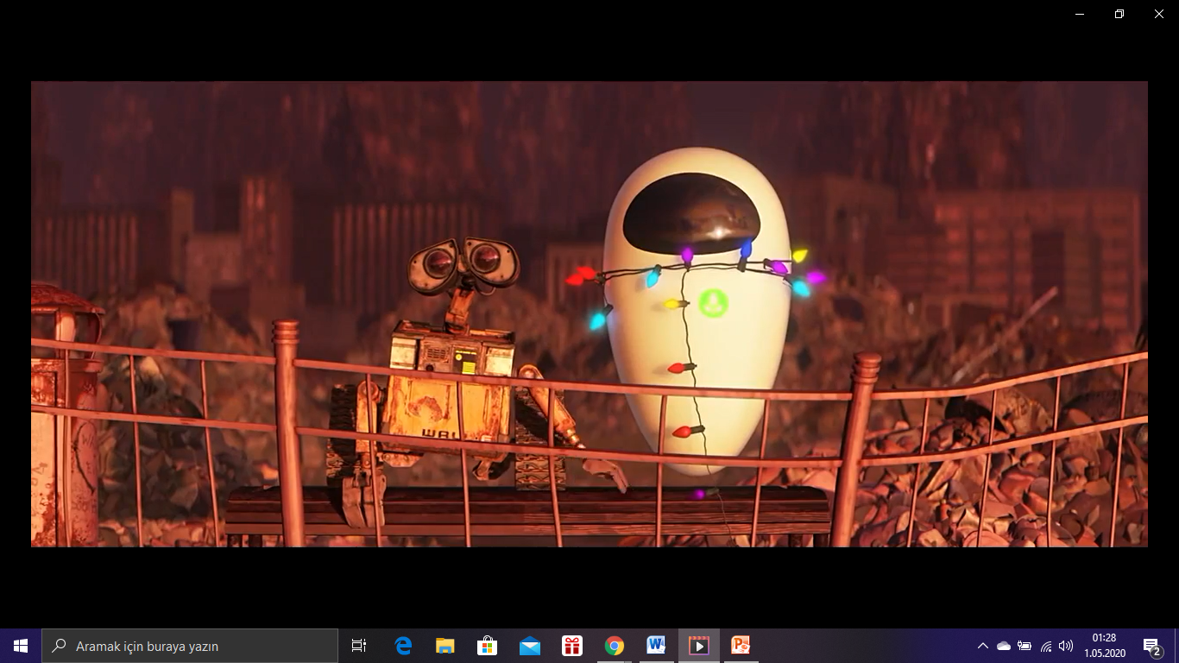
29.16-31.23

Slide 23
Bu sahnede görevini tamamlayan Eve kapanmıştır. Wall-e Eve’in neden kapandığını anlamamış ve onu geri döndürmek için her yolu denemiştir. Burada kaybetme korkusu bize kendini göstermektedir. Wall-e’nin Eve’i geri getirmek için yaptıkları bize aşktan ve sevgiden doğan fedakarlığı yansıtmaktadır.

Slide 24
Sizce robotlara insani duygular yerleştirilebilir mi?
Sizce aşk fedakarlığı doğurur mu?

Slide 25
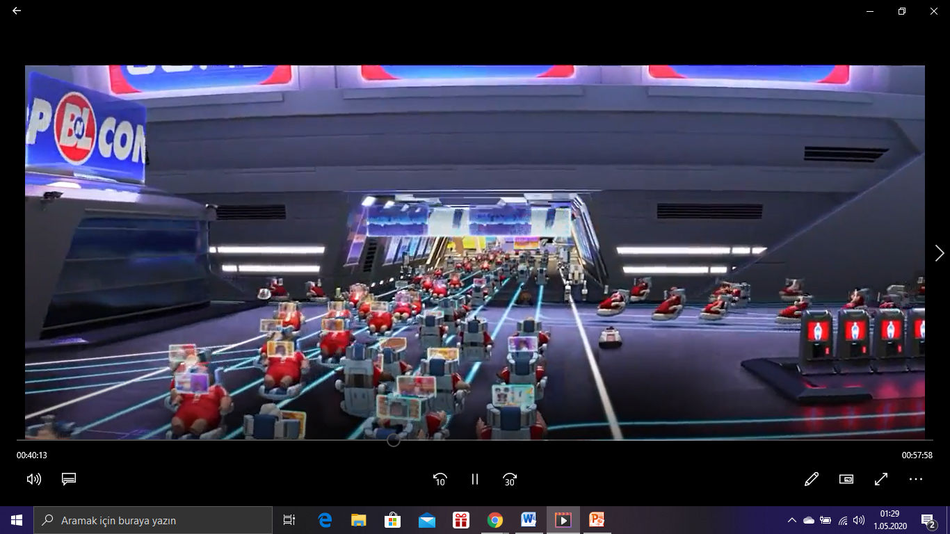
38.50-42.53

Slide 26
Bu sahneden insanların Axiom’da nasıl bir yaşam sürdürdükleri gösterilmektedir. İnsanlar hiçbir şeyi kendileri yapmamakta bütün işleri robotlar tarafından yapılmaktadır. İnsanlara bardakta yemek yeme alışkanlığı kazandırılarak sürekli ve kolay bir şekilde yemek yemeleri sağlanmıştır bu da onları obeziteye sürüklemiştir. Yanlarındaki kişilerle bile sanal bir araç aracılığıyla konuşmakta etraflarına bakmaksızın olan biten her şeyi önlerindeki ekrandan takip etmektedirler. İnsanlara mavinin güzel olduğunun söylenmesi üzerine herkesin mavi giyinmesi direktiflerle hareket ettiklerini, düşünmediklerini göstermektedir. Tüm bunların ışığında insanları robotlaştıklarını düşünmediklerini, duyarlılıklarının azaldığını ve sistematikleştiklerini görmekteyiz.

Slide 27
Filmin bu sahnesinde insanlar robotlaşırken robotların insanlaştığı görülmektedir. Wall-e’ye yol verirken ekranı kapanan Mary’nin trenden indikten sonra çok uzun yıllardır yaşadığı yerde bir havuz olduğunu fark etmesi burada insanların nasıl teknoloji ile hayattan soyutlanabileceğini göstermektedir. Günümüz şartları ele alındığında aslında şuanda da benzer bir tablo olduğunu görmekteyiz, insanlar televizyon, bilgisayar ve akıllı telefonların tutsağı oldukları bir yaşam sürmektedirler ve bunun ilerleyen zaman dilimlerinde filmdeki gibi bir hal alması olası gözükmektedir.

Slide 28
Bu sahnede insanların bir sistem üzerinde biricikliklerini yitirerek aynılaştıkları görülmektedir. Çok küçük yaşlardan itibaren tüketmek ve bu şirketin bir müşterisi olmak için programlandıkları göze çarpmaktadır.

Slide 29
Sizce hızla gelişen teknoloji insanı bu kadar hayattan koparabilir mi ?
Bu sahne olası bir gelecek simülasyonu olarak düşünüldüğüne bunun önüne geçilmek için neler yapıla bilir?
Sizce bu sahneden gerçekten insanlar makineleşirken makineler insanlaşmakta mıdır?

Slide 30
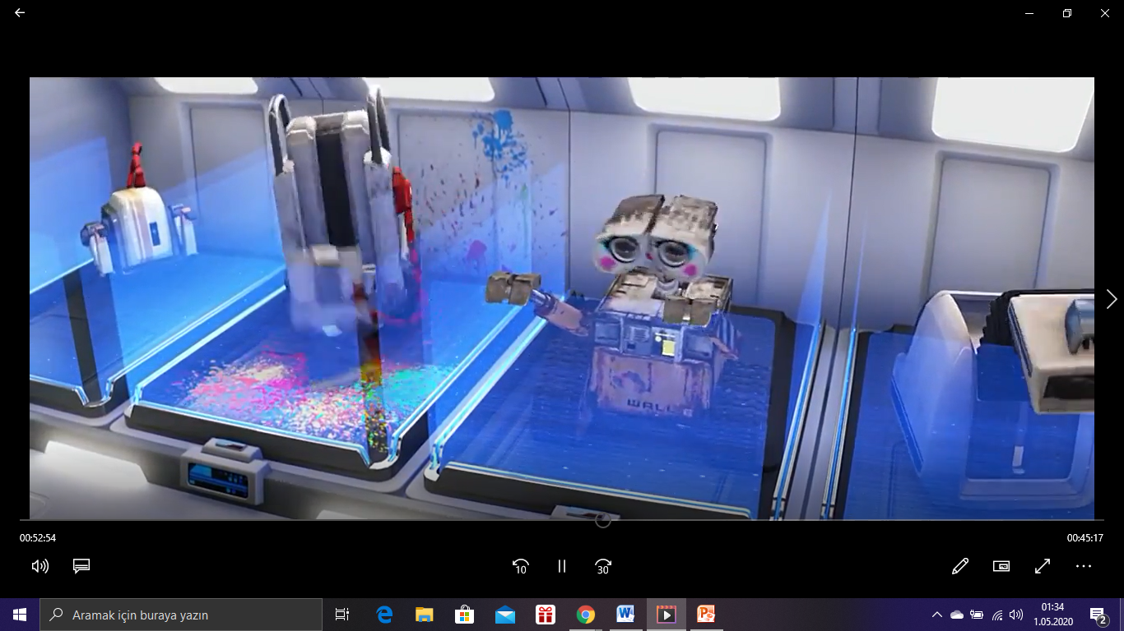
52.20-61.13

Slide 31
Bu sahnenin başında istenilen davranışları yerine getirmeyen robotların tamir bölümüne alındığını görmekteyiz. Burada da farklı olanın aynılaştırılmaya çalışıldığı göze çarpmaktadır. Oluşturulan sistem dahilinde herkes sadece kendisi için uygun görüleni yapmakta ve herhangi bir farklılık gösteren düzeltilmektedir. Aslında bu durum günümüzde de mevcuttur. Toplumsal normlara uymayan kişiler bu normlara uyması konusunda her türlü baskıya maruz bırakılmaktadır.

Slide 32
Wall-e’nin Eve’e bir şey olacağından korkması sonucu harekete geçmesi tamir bölümünde bazı istenmeyen sonuçlara neden olur. Sözde bozuk olan robotların önündeki engeller kalkar ve herkes serbest kalır. Düzenin bozulması acil durum ilan edilmesini de beraberinde getirir. Wall-e’ye bir şey olmaması için Eve onu dünyaya göndermek ister fakat Eve’in kendisiyle gelmeyeceğini anlayan Wall-e gitmemekte kararlıdır. Burada bir kararlılık, bir aşk, göze çarpmaktadır.

Slide 33
Sahnenin ilerleyen kısımlarında Eve’in dünyadan getirdiği bitkinin yok edilmeye çalışıldığını gören Wall-e’nin bitkiyi kurtarmaya çalıştığını görmekteyiz. Burada bir kriz yönetimi göze çarpmaktadır. Wall-e’nin kendini imha edecek bir araçta oluşu karşısında Eve’in yaşadığı kaybetme korkusu da göze çarpmaktadır. DİPNOT: Mary ve John Wall-e sayesinde önlerindeki ekrandan kurtulmuş ve karşılaştıkları anda tekrar insani duygular yaşamaya başlamışlardır.

Slide 34
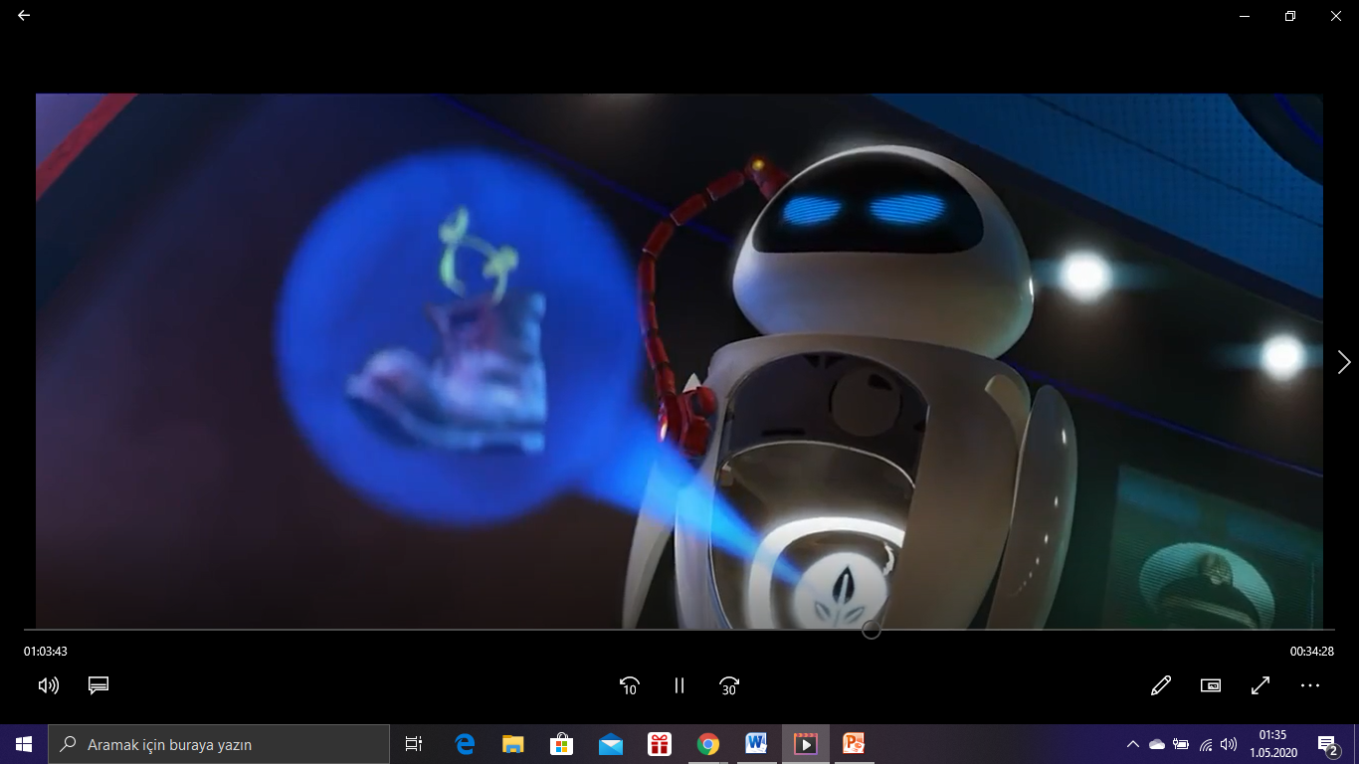
62.35-63.56

Slide 35
Bu sahnede Eve bitkiyi kaptana ulaştırmaya çalışmaktadır. Burada bir azim, kararlılık, stratejik zeka ve umut göze çarpmaktadır. Eve ve Wall-e’nin azim ve kararlılığı, Eve’in stratejik zekası sayesinde bitki kaptanın eline ulaşır ve dünyaya dönüş için kaptanın içinde bir umut oluşur. Bu sahnenin sonrasında ise kaptanın yardımcısı Auto’nun dünyaya dönüşü engellemek için aldığı emir bu süreci biraz zorlaştırır. Daha önceki sahnelerde yöneltilen, şirketin dünyadaki yaşam arayışı insanları oyalamak için mi? sorusu burada cevabını bulmuş olur.

Slide 36
Sizce kaptanın yardımcısı Auto’nun dünyaya dönüşü engellemek için aldığı emir ile birlikte insanların robotlara olan teslimiyeti devam ettirilmek mi isteniyor ?

Slide 37
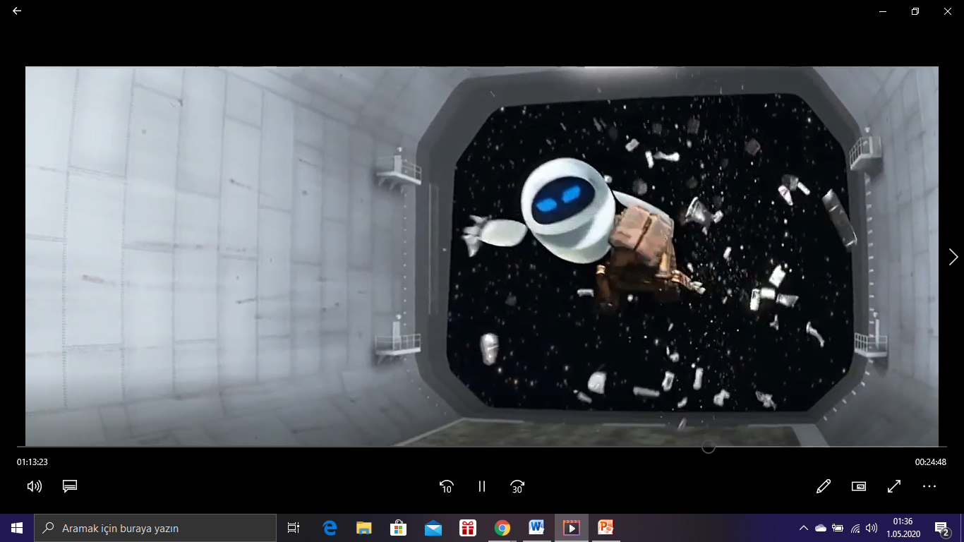
71.50-75.52

Slide 38
Auto’nun dünyaya dönüşü engellemesine karşın Wall-e bir karşı çıkış sergiler ve bitkiyi hapseder. Auto ise Wall-e’ye zarar verir. Hemen ardından Eve ve Wall-e’yi hava bölmesinden tahliye kısmına atar. Wall-e ve Eve burada da yaşam mücadelelerine ve kararlılıklarına devam eder ve Mo’nun da yardımıyla buradan kurtulurlar. Burada Eve’in Wall-e’ye bir şey olması karşısında duyduğu korku ve üzüntü görülmektedir ve Wall-e’nin hala dünyaya dönme noktasında umutlu olduğu da göze çarpmaktadır.

Slide 39
Burada Eve ve Wall-e iyi Auto kötüdür denilebilir mi ? Yani robotlar iyidir ya da kötüdür demek mümkün mü?

Slide 40
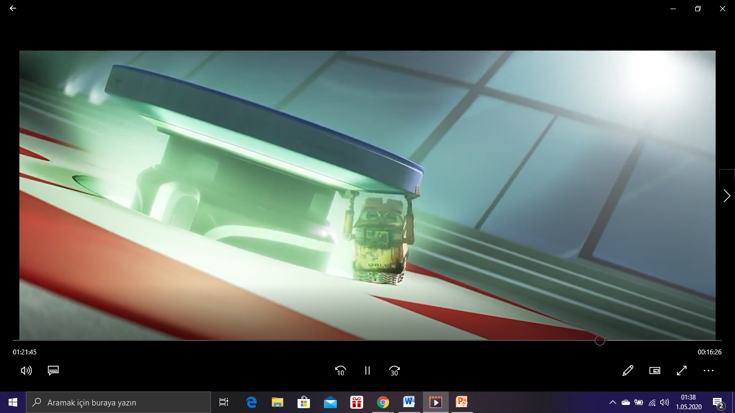
79.19-84.10

Slide 41
Wall-e ve Eve tahliye boşluğundan kurtulduktan sonra bitkiyi holo dedektörüne yetiştirmek üzere harekete geçer. O sırada kaptan da Auto’dan kurtulmak için çalışmaktadır. İlk hamlesinde Auto kendisini yere fırlatır ama kaptan pes etmez, umudu ve kararlılığı ile ilk defa ayağa kalkar ve Auto’yu etkisiz hale getirir. Tüm bunlar yaşanırken Wall-e dedektörün kapanmasını engellemek için büyük bir fedakarlık yapar ve bedenini dedektörün altına koyar. Kaptanın düğmeye basmasıyla birlikte dedektör kalkar ve bitkiyi koyarlar.

Slide 42
Dedektör kalkmış olsa bile Wall-e çoktan ezilmiştir. Wall-e’nin zarar görmesi herkesi bir hayli üzmüştür özelliklede Eve’i. Burada bitki aslında insanların özgürlüğünü temsil etmektedir diyebiliriz. İnsanlar özelliklede kaptan tutsağı oldukları bu sisteme bir başkaldırıda bulunuyor. Burada bir şirketin ve teknolojinin esiri olan insanlar dünyaya dönerek bu esarete bir son vermek istemektedirler.

Slide 43
Sizce Wall-e’nin bitkiyi dedektöre yerleştirebilmek için bu kadar uğraşması diğer insanların dünyaya dönebilmesi için mi, yoksa Eve ile birlikte dünyaya dönebilmek için mi?
Günümüzde de herkes bir şekilde teknolojinin tutsağı olmuş veya olma yolunda ilerliyor gözükmekte sizce biz bu esaretten kurtulmak için neler yapabiliriz ? Biz bu başkaldırı için gerekli cesarete sahip miyiz?

Slide 44
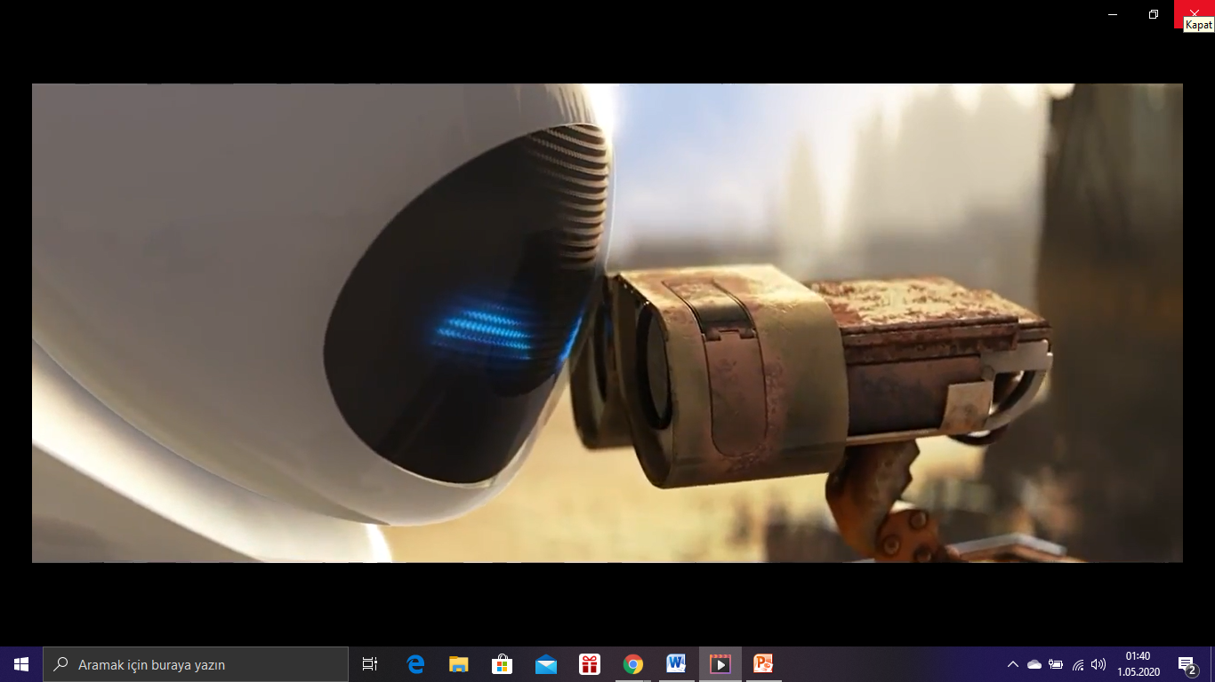
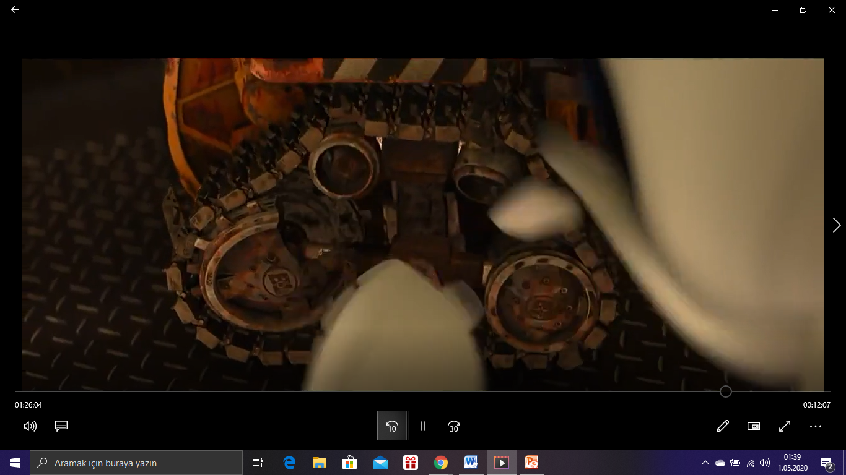
85.19-89.36

Slide 45
Bu sahnede insanların dönmüş oldukları görülmektedir. Bu dönüşü sağlamak için ezilen Wall-e Eve tarafından tamir edilmek üzere yaşadığı yere götürülür. Tamirde edilir fakat başlarda ana kartı değiştirildiği için bir yabancı gibi davranır. Örneğin daha önce yanlışlıkla üstüne bastığı için çok üzüldüğü hamamböceğinin üstüne bu sefer umursamazca basar. Neyse ki ilerleyen zamanlarda eski haline döner ve Eve ile Wall-e için mutlu bir son gerçekleşir.

Slide 46
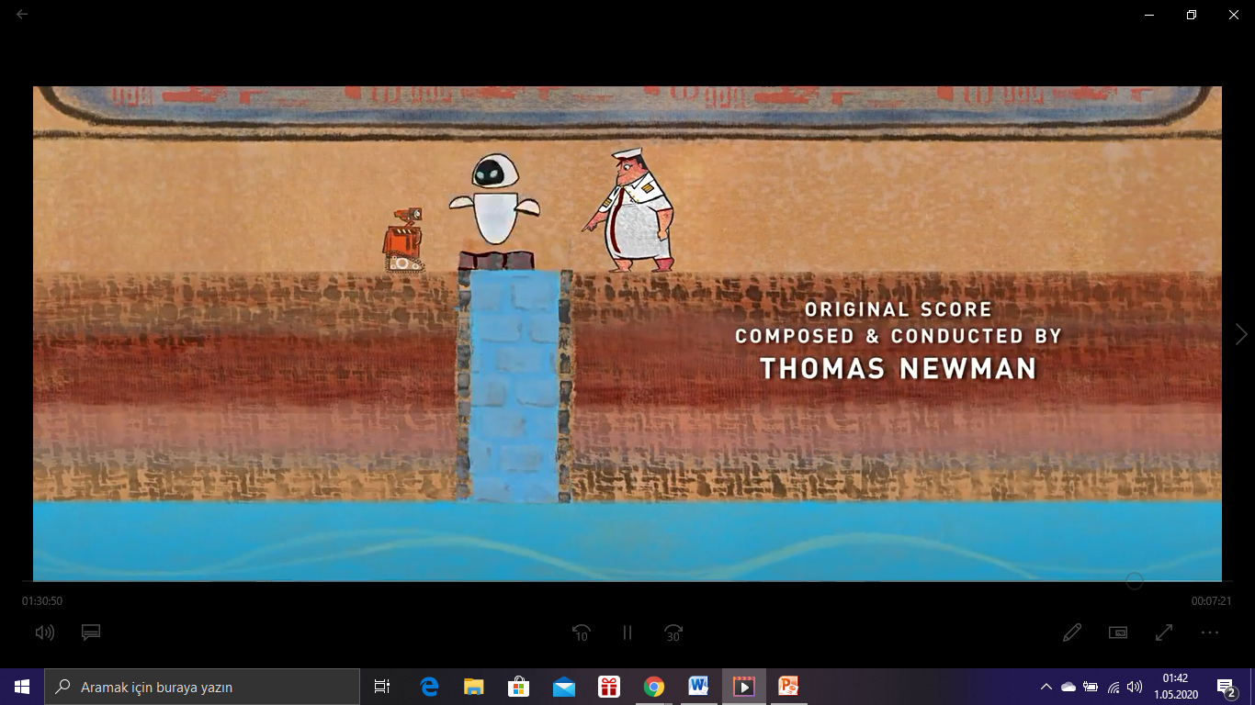
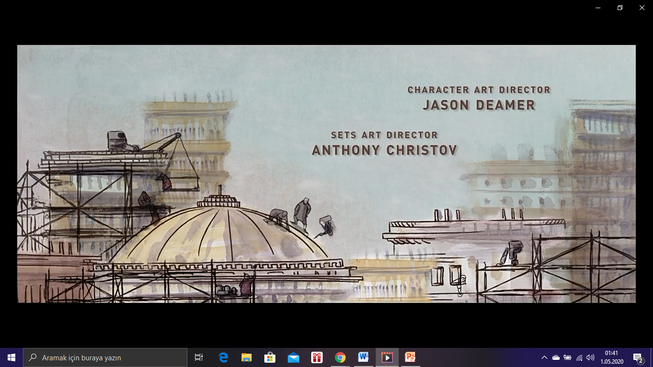
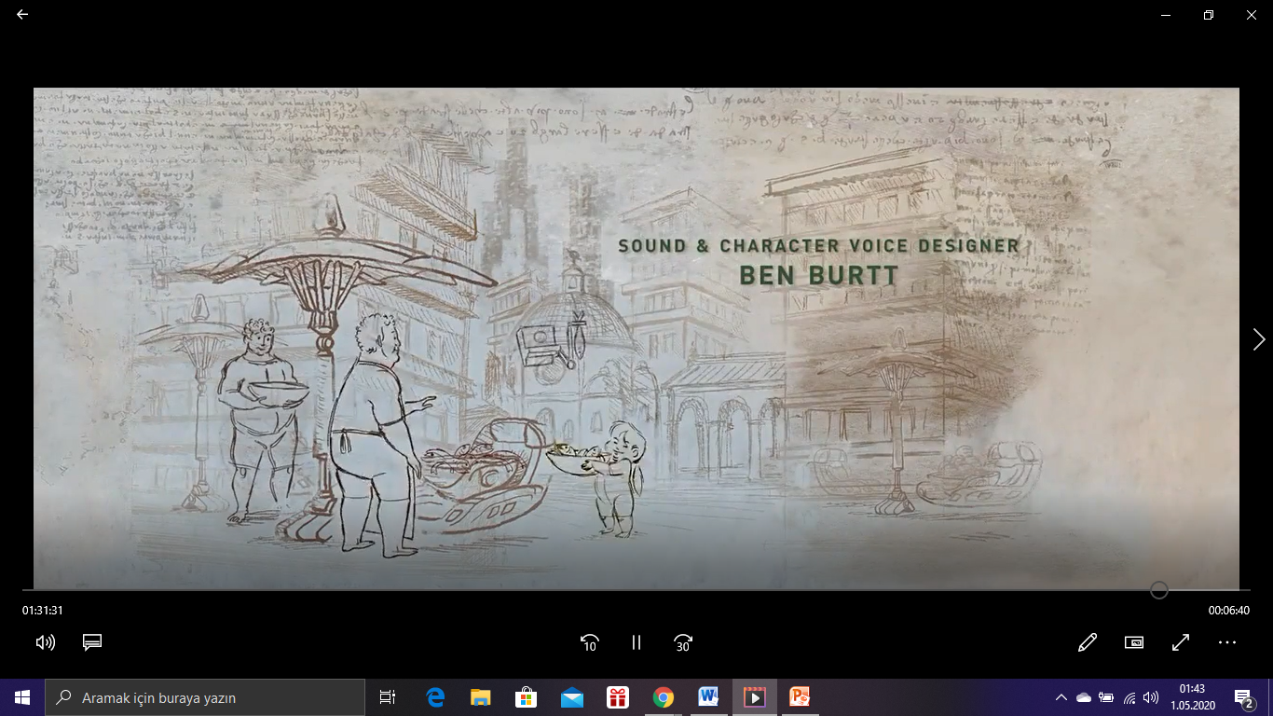
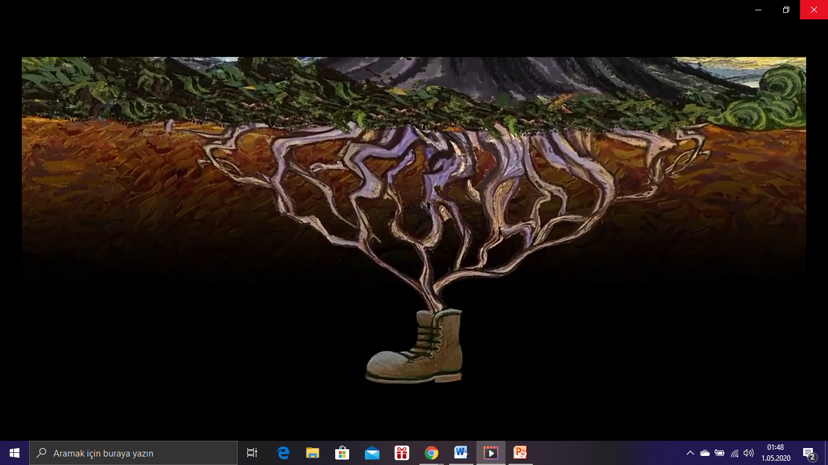
89.37-92.30

Slide 47
Filmin bu son sahnesinde insanların ellerindeki tek bitkiyi nasıl çoğalttıkları ve dünyayı tekrar yeşil hale getirmeye başladıkları görülmektedir. Filmin başında uzaydan dünyaya bakıldığında kirli bir sarı görülürken artık eskisi gibi mavi-beyaz bir görüntü görülmektedir. Filmin jenerik kısmında ise ilerleyen zamanlarda insanların robotlarla birlikte dünyayı nasıl güzelleştirdikleri görülmektedir. İlk ektikleri bitki artık kocaman bir ağaç olarak göze çarpmaktadır.

Slide 48
Sizce korkulduğu gibi robotlar insanların tüm işlerini ellerinden alıp bir gün çığırından çıkacak mı yoksa filmin sonundaki gibi insanlar ve robotlar dostane bir şekilde yaşayabilecek mi?

Slide 49
KAVRAMLAR
İNANÇ
TUTSAKLIK
UMUT
BAŞKALDIRI
SEVGİ
AŞK
KARARLILIK
DOYUMSUZLUK
İLERİ TEKNOLOJİ
İTAAT
TÜKETİM ÇILGINLIĞI
ÇEVRE KİRLİLİĞİ
AZİM
AYNILAŞMA

Slide 50
GENEL DEĞERLENDİRME
Filmde genel olarak sürekli tüketimin nelere yol açabileceği gösterilmeye çalışılmış. Tüketim sadece yemek yeme de değil hayvanları, bitkileri kısaca her şeyi tüketmek. Teknolojinin ilerlemesinin ne gibi sonuçlara neden olabileceği de diğer işlenen olgular arasında yerini almaktadır. Filmde aslında insanları nasıl böyle tüketim canavarına çevirdiklerini ve bunu birilerinin yaptığını gösteriyor. Dünyaya tek bir şirketin, tek bir kişinin hakim olmasının insanlara yönelik sonuçları filmde yer almaktadır. Filmde dünyaya tek bir şirket hakim oluyor ve insanları sadece kendi çıkarları doğrultusunda robotlaştırıp kullanıyorlar. İnsanları sürekli alış veriş yapan sürekli yemek yiyen hiç hareket etmeyen düşünmeyen ilişki kurmayan sadece sanal ekranda varlıklarını sürdüren oluşumlar haline dönüştürüyorlar. Burada teknolojinin gelişiminin tehlikeli boyutlara ulaşabileceği ya da robotlarla insanların dostça yaşayabilecekleri görülmektedir. Aslında robotların kötü kişilerce yönetilmediğinde zararlı varlıklar olmadığı gözler önüne serilmektedir.

